Slide 1
Vektorprodukt (Krydsprodukt)
Egne illustrationer…

Slide 2
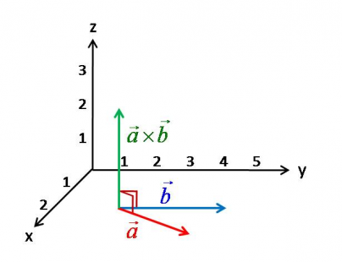
Vektorprodukt
Resultatet at et vektorprodukt er – en vektor.
Resultatvektoren vil følge et højresystem. Man kan vælge bogens forklaring og sige at hvis man følger retningen FRA vektor a TIL vektor b med højre hånds fingre, så vil axb ligge i tommelfingerens retning.
Man kan også lade a være tommelfingeren, b være pegefingeren. Så vil langfingeren være resultatvektoren. Dette er fuldstændig analogt til huskereglen om koordinatakser i rummet.

Slide 3
Vektorprodukt
Definition: $A=\left|\vec{a}×\vec{b}\right|=\left|\vec{a}\right|∙\left|\vec{b}\right|∙\text{sin}\left(v\right)$

Slide 4
Vektorprodukt

Slide 5
Vektorprodukt

Slide 6
Vektorprodukt
Tip:
Vinklen kan ofte med fordel findes ved at benytte skalarproduktet mellem de to to vektorer.

Slide 7
Vektorprodukt

